Slide 1

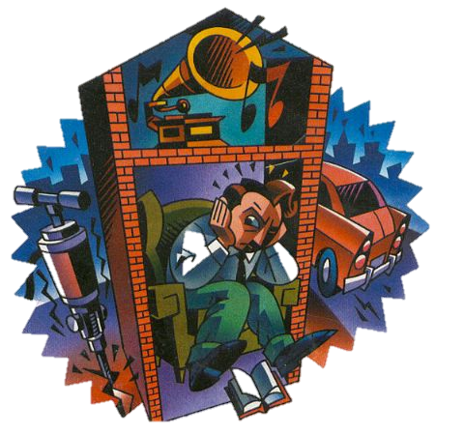
Ruido, tan invisible y contaminante.
Autor: Anulfo F. Godinez
Nivel: 12°

Slide 2
Situación de aprendizaje
Sales de tu casa y te diriges a la parada de bus para ir al Hospital Luis Fábrega a una cita médica, apenas sales se escuchan los autos circulando por la calle, de pronto oyes un motor y sabes que es el bus que se acerca.
Cuando llegas al Hospital ves un letrero que dice: “Evite el ruido. Recuerde que esta es una área hospitalaria", pero escuchas las maquinarias que están trabajando en la construcción del nuevo Hospital y te das cuenta que no hay tal silencio solicitado y te preguntas: ¿cómo afecta la contaminación acústica a los pacientes y en general a las personas?

Slide 3
Pregunta generadora
¿Cuáles estrategias correctoras podemos aplicar para disminuir el ruido ambiental?

Slide 4
Producto Final
Elaborar un tríptico donde se plasmen los perjuicios del ruido y las estrategias correctoras que ayuden a la disminución del mismo.
El tríptico debe contener: poco texto, imágenes y gráficos que ilustren claramente el objetivo que se busca.

Slide 5
ACTIVIDAD 1: ENSAYO ILUSTRADO
¿Qué es el ruido?
Formen grupo de tres estudiantes.
Lean y analicen el siguiente material escrito sobre el ruido. Hagan clic aquí:
Observen el siguiente video haciendo clic sobre el link:
http://www.youtube.com/watch?v=0L8yCGC9bJo
Comenten con sus compañeros las ideas fundamentales.
Presenten un escrito sobre el concepto de ruido incluyendo algunas ilustraciones. Clic aquí para ver algunas imágenes.
Hagan clic aquí para ver las indicaciones.

Slide 6
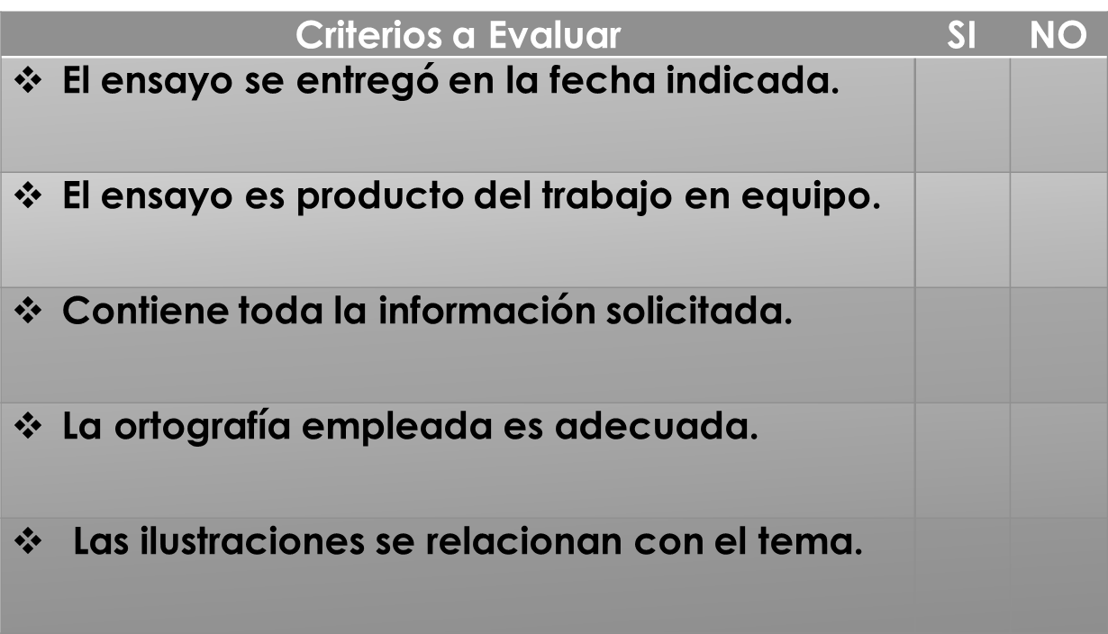
Lista de verificación 1

Slide 7
ACTIVIDAD Nº 2: Presentación en Power Point
¿Cuáles son los efectos del ruido sobre las personas?
Reúnan a los compañeros del grupo.
Lean y analicen el siguiente material escrito sobre los efectos nocivos del ruido. Hagan clic aquí:
Comenten con sus compañeros las ideas fundamentales.
Realicen una presentación en Power Point sobre el tema. Hagan clic aquí para ver las indicaciones.

Slide 8
Lista de verificación 2
CRITERIOS | SI | NO
Se entregó en la fecha indicada
Es producto del trabajo en equipo
Contiene toda la información solicitada
La ortografía es la adecuada
Las diapositivas se relacionan con el tema.

Slide 9
ACTIVIDAD Nº 3: Encuesta
¿Cuál es el grado de conocimiento y afectación que tienen las personas en la comunidad sobre el ruido y las medidas que se pueden tomar para disminuirlo?
Reúnan a los compañeros del grupo.
Lean el siguiente documento sobre las medidas de control del ruido haciendo clic aquí:
Observen el siguiente video haciendo clic sobre el link:
  http://www.youtube.com/watch?v=VeghPw90vfw&feature=related
Realicen una encuesta en la comunidad para establecer el conocimiento que las personas tienen sobre los efectos nocivos del ruido y las estrategias correctivas que pueden tomar para disminuirlo. Hagan clic aquí:
Presenten el resultado de la encuesta mediante gráficas con el uso del programa Excel. Hagan clic aquí para ver las indicaciones.

Slide 10
Lista de Verificación 3
CRITERIOS | SI | NO
Se entregó en la fecha indicada
Es producto del trabajo en equipo
Contiene toda la información solicitada
La ortografía es la adecuada
Los resultados se presentaron de una manera clara

Slide 11
Rúbrica
CATEGORÍA | 4 | 3 | 2 | 1
Atractivo y Organización | El folleto tiene un formato excepcionalmente atractivo y una información bien organizada. | El folleto tiene un formato atractivo y una información bien organizada. | El folleto tiene la información bien organizada. | El formato del folleto y la organización del material es confuso para el lector.
Contenido-Precisión | Toda la información en el folleto es correcta. | 99-90% de la información en el folleto es correcta. | 89-80% de la información en el folleto es correcta. | Menos del 80% de la información en el folleto es correcta.
Gráficos | Los gráficos van bien con el texto y hay una buena combinación de texto y gráficos. | Los gráficos van bien con el texto, pero hay muchos que se desvían del mismo. | Los gráficos van bien con el título, pero hay muy pocos y el folleto parece tener un "texto pesado" para leer. | Los gráficos no van con el texto, pero aparentan haber sido escogidos sin ningún orden.
Ortografía y Revisión | No quedan errores ortográficos después de que otra persona, además del mecanógrafo, lee y corrige el folleto. | No queda más que 1 error ortográfico después de que otra persona, además del mecanógrafo, lee y corrige el folleto. | No quedan más que 3 errores ortográficos después de que otra persona, además del mecanógrafo, lee y corrige el folleto. | Quedan varios errores de ortografía en el folleto.
Conocimiento Ganado | Todos los estudiantes en el grupo pueden contestar adecuadamente todas las preguntas relacionadas con la información en el folleto y el proceso técnico usado para crearlo. | Todos los estudiantes en el grupo pueden contestar adecuadamente la mayoría de las preguntas relacionadas con el folleto y el proceso técnico usado para crearlo. | Algunos de los estudiantes en el grupo pueden contestar adecuadamente algunas de las preguntas relacionadas con la información en el folleto y el proceso técnico usado para crearlo. | Varios estudiantes en el grupo parecen tener poco conocimiento sobre la información y procesos técnicos usados en el folleto

Slide 12
Fuentes
Documentos:
http://es.wikipedia.org/wiki/Ruido_(sonido)
http://www.monografias.com/trabajos/contamacus/contamacus.shtml
http://www.juristas-ruidos.org/Documentacion/Ruido_efectos.pdf
http://www.cecu.es/noticias/ANEXO.pdf
http://rubistar.4teachers.org/index.php?ts=1313006518
www.prensa.com
Imágenes:
www.elperiodicoverde.com
www.mcarmenfer.wordpress.com
www.veranocientifico2005.tripod.com
www.solaring.cl
www.amollerussa.net
www.ecofield.com.arecofield.com.ar
www.musicameruelo.wordpress.com
www.xn--acstica-71a.net
www.10.ava.es
www.es.dreamstime.com
www.altetlliure.wordpress.com
www.belt.es
www.taringa.net
Videos
http://www.youtube.com/watch?v=0L8yCGC9bJo
http://www.youtube.com/watch?v=VeghPw90vfw&feature=related

Slide 13
Ficha Técnica
Proyecto elaborado por: Anulfo F. Godinez
Materia: Física
Tema: Ruido, tan invisible y contaminante.
Grado: 12°
Idioma: Castellano
Descripción: En el presente trabajo se pretende analizar los efectos de un problema que afecta a la sociedad en general, en especial a aquellas personas que viven en grandes núcleos urbanos, el del ruido ambiental. En el desarrollo de este trabajo se procederá a la realización de una encuesta (tanto en el hogar como en la calle) a fin de determinar el grado de conocimiento y afectación de la población ante este problema. Básicamente, el presente trabajo trata de analizar y poner en conocimiento el alcance de la contaminación por ruido sobre la población, sus posibles repercusiones: nivel de vida, salud, relaciones con los demás, etc., y acciones a seguir a fin de disminuirlo.

Slide 14
Lo que se quiere lograr: : Que el estudiante analice los efectos del ruido en las personas y promover estrategias correctoras que conduzcan a la disminución del grado de ruido ambiental.
Escuela: Colegio Secundario La Peña.
Derechos: Libres para usos educativos.
Recursos necesarios: Internet, bocinas, Microsoft Office, Windows Media Player.
Tiempo: Tres sesiones de 40 minutos.
Fuentes de consulta: Google, Bing, You Tube.
Ubicación en el programa de estudio:
Área: Ondas
Contenido: Sonido
Objetivo Nº: 1
Palabras claves: Ruido, contaminación acústica, sonido.

Slide 15


